Slide 1
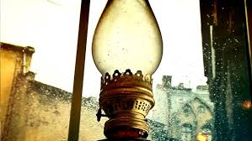
ВИНАХІД УКРАЇНЦІВ,
ЯКИЙ ЗМІНИВ СВІТ:
ГАСОВА ЛАМПА
ВИКОНАЛА ПРОЄКТ :
МИЛЯНЕЦЬ Ярина Сергіївна, слухачка гуртка «Історія України» дослідницько-експериментального напряму КЗ «Центр позашкільної освіти м. Самбора»
студентка 1 курсу (10 клас) Самбірського фахового коледжу економіки та інформаційних технологій
КЕРІВНИК ПРОЄКТУ:
МИЛЯНЕЦЬ Ірина Василівна, керівник гуртка
«Історія України» КЗ «Центр позашкільної освіти м. Самбора»

Slide 2

Мета дослідження:
дослідити такий прилад, як гасова лампа;
визначити його роль у сучасному суспільстві;
- ознайомитись з особистістю, яка створила цей винахід;
- довести, що історія розвивається довкола нас;
- практикувати історичний підхід до вивчення предмету;
- навчитися узагальнювати зібрані факти.
Завдання дослідження:
з҆ясувати історичні факти про винахідників гасової;
дослідити передумови появи приладу;
охарактеризувати будову гасової лампи;
показати роль у побуті людей з 19 ст. і до наших днів;

Slide 3
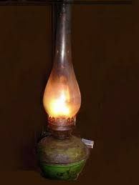
ГАСОВА ЛАМПА – різновид світильників промислового виробництва, яким міщани і селяни освітлювали помешкання. Авторами унікального винаходу були львівські аптекарі Йоганн ЗЕГ та Ігнацій ЛУКАСЕВИЧ. Вони вперше 1853 року застосували цю лампу і гас – горючу речовину, добуту з нафтової ропи внаслідок її хімічного очищення

Slide 4
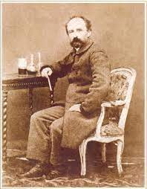
Ян (Йоганн) ЗЕГ – магістр фармації, відомий дослідник бориславської нафти, один із засновників технології її рафінування.
Народився 2 вересня 1817 року у м. Ланьцуті, що біля Ряшева (сучасна Польща). У 1830 році Йоганн Зег починає навчатися аптечної практики у Самборі як помічник аптекаря. Саме в цьому місті інтерес молодого аптекаря привертає чорний рідкий мінерал, який витікав з глибин Карпатських узгір’їв – нафта.

Slide 5
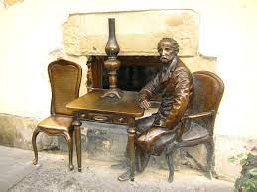
У 1852 році власник львівської аптеки «Під золотою зіркою» Петро МІКОЛЯШ створює хіміко-фармацевтичну
лабораторію та закуповує центнер погано очищеної бориславської нафти з дуже неприємним запахом.
Він доручає Й. ЗЕГУ здійснити дистиляцію цього продукту до ступеня так званого «Oleum petrae album» (олія скальна прозора).
Перед ним стояло основне завдання – виділити з нафти найбільш летючі фракції, що роблять її вибухонебезпечною, та домішки, які викликають неприємний запах.

Slide 6
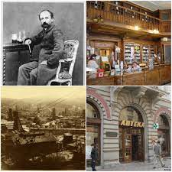
Відкриття Йоганна ЗЕГА були високо оцінені владою. 27 травня 1853 року він подав заявку про видачу патенту на очищення нафти хімічним способом. 2 грудня 1853 року у Відні на ім’я Й. ЗЕГА був виданий та оголошений пресі привілей. 15 липня 1854 року продукт ЗЕГА було представлено на престижній торгово-промисловій виставці у Мюнхені. Визнання та новий статус магістра ЗЕГА дозволяють йому заснувати дистиляційну фабрику у Львові.

Slide 7
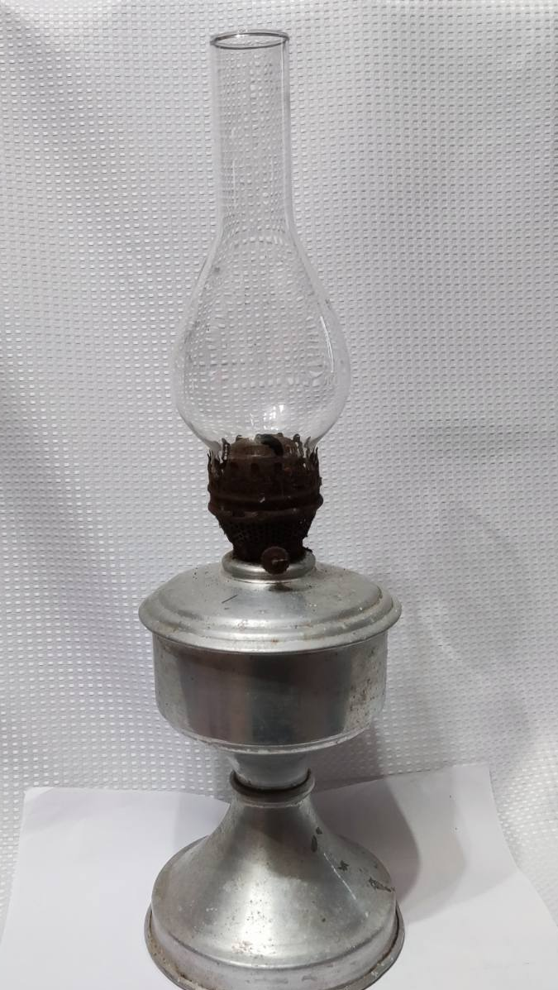
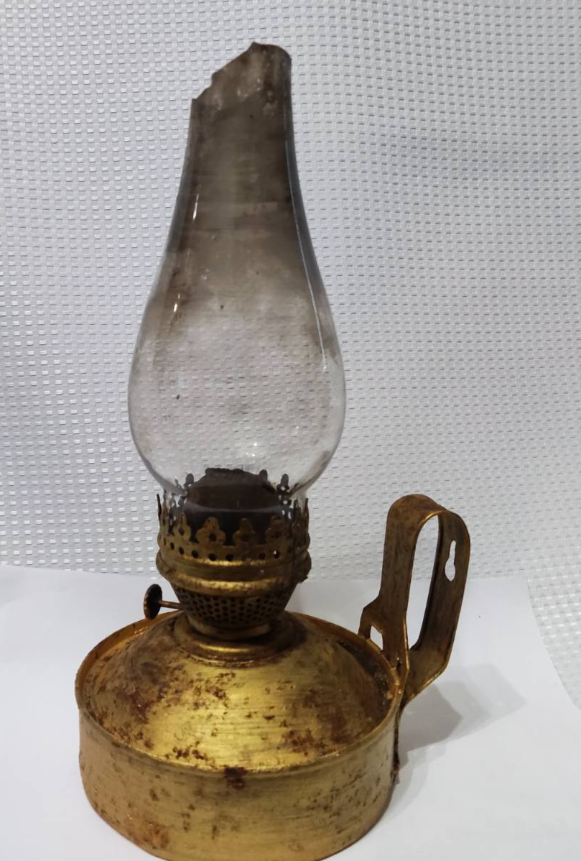
На початку 20 століття гасова лампа стала доступною в освітлені житла багатих селян. Бідніший прошарок селян не мав змоги її придбати. І лише в 30-40 роках 20 століття збільшення випуску гасових ламп та зменшення їх вартості сприяло закупівлі ламп усіма прошарками селян.

Slide 8
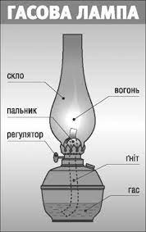
Гасові лампи виготовляли з металу, скла, бронзи, міді, порцеляни, вони були довільні за формою, розмірами, оздобленням.
Гасова лампа складається з резервуара на гас, пальника, всередині якого букв фіксатор і регулятор гніту, лампового скла та пристосування для перенесення чи підвішування.

Slide 9
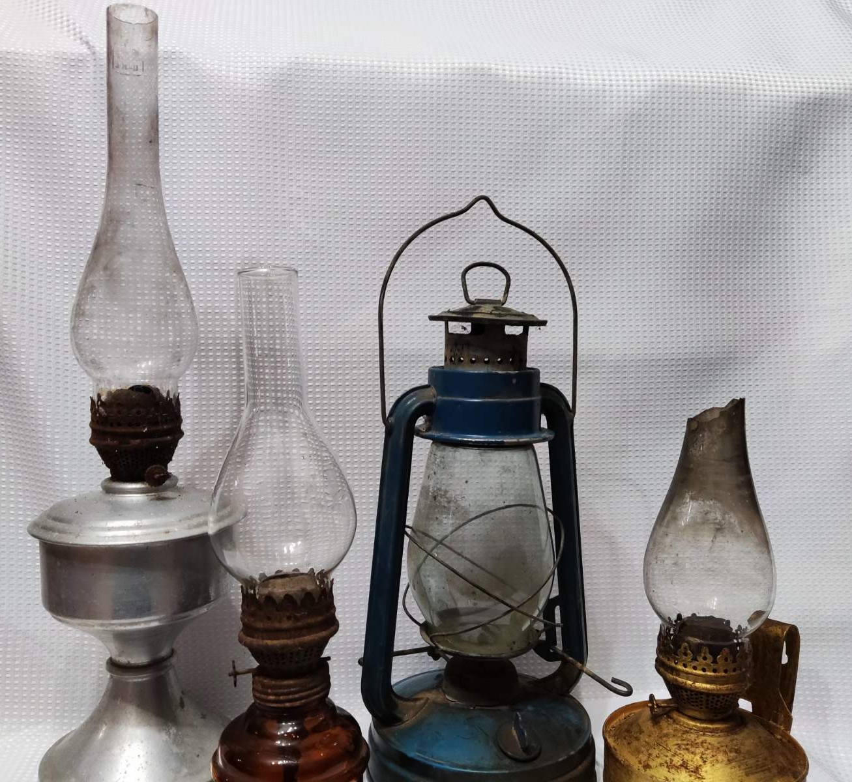
Гасові лампи у моєму домі
Ці гасові лампи використовувалися моїми: прабабусею й прадідусем, бабусею й дідусем, мамою й татом та навіть мною.
Прабабуся, прадідусь, бабуся , дідусь використовували ці лампи як прилад для освітлення кімнат в 30-70-х роках 20 століття, адже в цей час не було електроенергії.
Мама з татом користувалися цією лампою в 90-х роках 20 століття, коли часто вимикали електроенергію.
Лампи знайдені в моєму домі

Slide 10
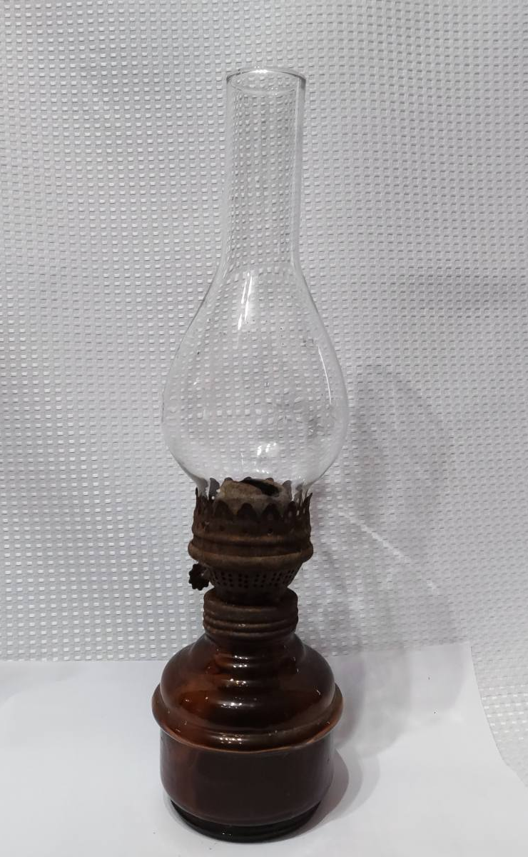
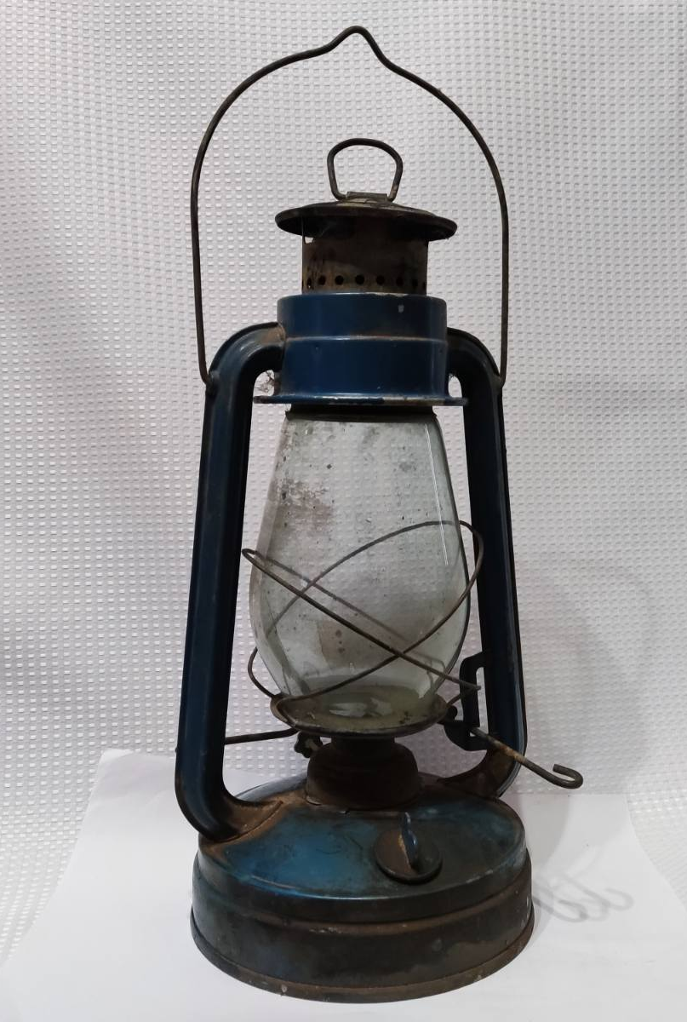
Хто б міг подумати, що ці лампи будуть актуальними й у наш час. Сьогодні під час російсько-української війни, коли у нас в країні застосовують постійні вимкнення електроенергії, через влучання ракет та дронів по об’єктах енергетичної інфраструктури, ця лампа стала гарною заміною електричного освітлення.
Гасові лампи, використовувані моєю сім’єю під час планових та аварійних відключень електроенергії

Slide 11
Наукова новизна дослідження полягає в тому, що здійснюється спроба описати історію походження приладу – гасової лампи і те як він використовувався в моїй родині.
Та описати історичний факт про винахідника Яна (Йоганна) ЗЕГА, який довгий час жив і працював у м. Самборі Львівської області.
Особистий внесок:
Праця з літературою, опитування родичів, використання матеріалів та розповідей працівників історико-етнографічного музею «Бойківщина» м. Самбора.
Даний матеріал можна використовувати на уроках історії України, а також екскурсоводам, які розповідають про історію мого рідного містечка Самбора. Адже саме тут, довгий час, проходив практику та працював винахідник гасової лампи – Ян (Йоганн) ЗЕГ.

Slide 12
Висновки
Гасова лампа стала першим побутовим приладом, який освітлював приміщення довше, ніж свічки.
До початку повномасштабного вторгнення, лампою користувалися в походах, проте тепер нею користуються багато жителів України під час вимкнень електроенергії.
Стара гасова лампа – це набагато більше, ніж простий прилад для освітлення, адже це історія не лише багатьох поколінь моєї родини та мого народу, а й цілого світу, бо лампою користувалися в різних куточках земної кулі.

Slide 13
Використана література:
1. МИКУЛИЧ О. Життєва і творча діяльність Йогана Зега. / Іван Зег. Серія: Видатні постаті у нафтовій історії міста Борислава. – Дрогобич, 2008. – С. 5-71
2. ПАВЛЮК С. Мала енциклопедія українського народознавства. – Львів, 2007.
3. СИВАК В. Інтер’єр поліського житла // Полісся України. – Львів, 1996.
4. https://boryslavrada.gov.ua/wp-content/uploads/2021/03/
5. https://ukrpatent.org/i_upload/file/gasova-lampa-zeh-092017.pdf

Slide 14
ДЯКУЮ ЗА УВАГУ !

